Slide 1
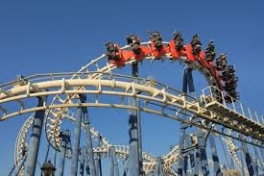
Нові слова

Slide 2
Нова фраза: I’d like to … - я хотів би …
Ride a rollercoaster – кататися на гірках
Ride a horse – їздити верхи на коні
Win a prize – виграти приз
Drink lemonade – пити лимонад
Eat a burger – їсти бургер

Slide 3
Наприклад:
I’d like to go to the zoo. – Я хотів би піти до зоопарку.
I’d like to drink lemonade. – Я хотів би випити лимонаду.
I’d like to eat a burger. – Я хотів би з'їсти бургер.
I’d like to ride a horse. – Я хотів би проїхати верхи.

